Slide 1

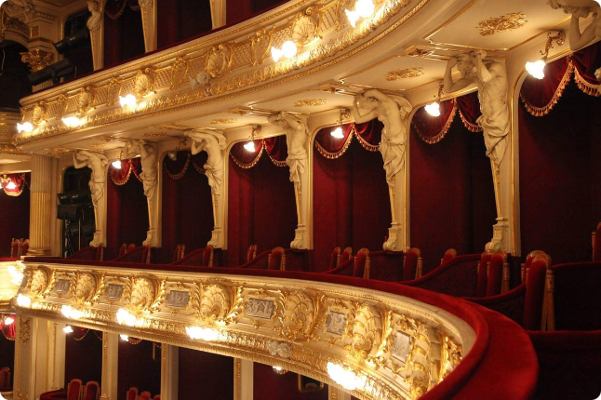
Сатиричне розвінчання національного нігілізму в комедії Миколи Куліша
«Мина Мазайло»
Комедія Миколи Куліша «Мина Мазайло» є гострим сатиричним твором, що викриває бездуховність і національний нігілізм українського суспільства 1930-х років.

Slide 2
Образ Мини Мазайла: бездуховність і зрада
Мина Мазайло – центральний персонаж комедії, що символізує зраду свого коріння та прагнення до чужої культури. Його образ викриває жагу до кар’єрного зростання, що веде до відмови від рідного слова та національних цінностей.
Зрада
Хибні цінності
Суть проблеми
Мазайло прагне перейменувати себе та свою родину на «Мазєнін», що символізує зміну національної ідентичності.
Він ідеально втілює образ людину, яка соромиться свого походження та намагається піднестися в очах інших за рахунок відмови від своїх коренів.
Образ Мини Мазайла став символом бездуховності і зради власних коренів. Цей образ викриває небезпеку національного нігілізму та відсутності власної ідентичності.

Slide 3


Сатиричне зображення обивателів
Комедія висміює обивателів, які відмовляються від рідної мови та традицій. Куліш показує небезпеку «модернізації», що призводить до втрати національної ідентичності і перетворення на безлику масу.
Зневаги до мови
Хибні пріоритети
Герої комедії використовують «модну» російську мову, соромлячись своєї рідної.
Обивателі з задоволенням відмовляються від своєї культури і традицій, намагаючись піднятися в очах інших.
Результати
Зневаги до мови і традицій призводить до втрати національної ідентичності і перетворення на безлику масу.

Slide 4


Мова як маркер національної ідентичності
Куліш звертає увагу на важливість мови як основи національної ідентичності. Відмова від рідної мови означає втрату власної культури і традицій.
1
Мова є джерелом національної самобутності
2
Мова є інструментом мислення і творчості
Вона зберігає і передає культурні і історичні традиції.
Відмова від рідної мови обмежує можливість розвитку національної культури і мистецтва.
3
Мова є символом національної ідентичності
4
Мова є основою національної культури
Вона об’єднує людей і формує національне світобачення.
Вона забезпечує збереження і передачу традицій та знань з покоління в покоління.

Slide 5




Значення комедії «Мина Мазайло»
«Мина Мазайло» займає важливе місце в українській літературі. Цей твір став символом боротьби за збереження національної ідентичності і засудження національного нігілізму.
Сатира і гумор
Куліш використовує сатиру і гумор, щоб викрити негативні явища в суспільстві.
Актуальність
Проблеми, що піднімаються в комедії, актуальні і сьогодні.
Збереження культури
«Мина Мазайло» нагадує про важливість збереження національної ідентичності і традицій.

Slide 6

Актуальність проблем для сучасного суспільства
Проблеми, що піднімаються в «Міні Мазайло», актуальні і сьогодні. Українське суспільство все ще стикається з викликами національного нігілізму і відмови від власних коренів.
Національна ідентичність
Мова
Культура
Важлива для самоствердження
Збереження рідної мови
Збагачення і розвиток

